Slide 1


Git과 Docker를 활용한 공정 시뮬레이션 환경 조성
노대윤 나혜인

Slide 2
목 차
공정 시뮬레이션
Git의 필요성
Docker의 필요성
현황 및 목표

Slide 3
공정 시뮬레이션
구성 요소
계산 Model
데이터 베이스
공정 설계
계산 Tool

Slide 4
공정 시뮬레이션
Git
Calculation tool
Software
(Docker)
Molecule Database
(SMILE & SMART)
Hardware
(Super Computing)
Plasma Reactor Modeling
Machine Learning
Design Equation
Plasma Reaction
Design Reactor

Slide 5
공정 시뮬레이션
조건
새로운 모델의 설계에 있어 다수의 공동 작업 필요
효율적이고 상호 소통이 가능한 Workflow 구사
계산에 적합한 OS 및 Application 적용
다양한 환경에서 같은 시뮬레이션 결과
Git
Docker

Slide 6
Git의 필요성
새로운 모델의 설계에 있어 다수의 공동 작업 필요
→ 버전 관리 시스템의 도입
→ Remote 저장소의 구축
→ 데이터의 안정화 및 백업

Slide 7
Git의 필요성
효율적이고 상호 소통이 가능한 Workflow 구사
→ 유연한 구조를 가진 작업 형태
→ 충돌 없는 작업 진행

Slide 8
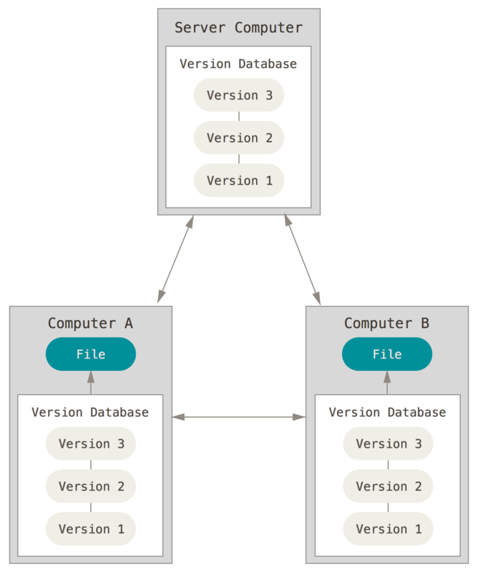
Git의 필요성
분산 버전 관리 시스템
→ 서버 저장소를 통째로 복사
→ 다양한 Remote 저장소 구축 가능
→ Off-line 작업가능
→ Backup의 용이성

Slide 9
Git의 필요성
데이터의 안정성
→ Checksum을 통한 무결성 확보
→ 각 저장소에 존재하는 Backup
→ 손쉬운 되돌리기

Slide 10
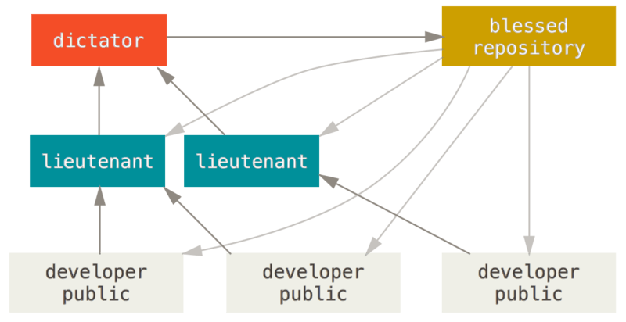
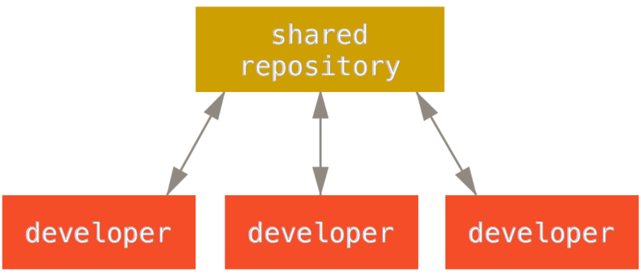
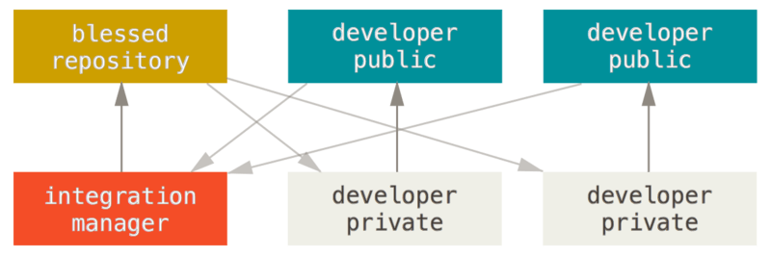
Git의 필요성
Workflow
→ 다양한 조직구도 구성 가능
→ 변동이 생기더라도 유연한 대처 가능

Slide 11
Git의 필요성
GitHub, GitHub Desktop
→ CLI 기반의 코드를 모르더라도 사용 가능
→ Internet을 통한 빠르고 쉬운 접근
→ 관리 및 사용에 있어 진입장벽이 낮음

Slide 12
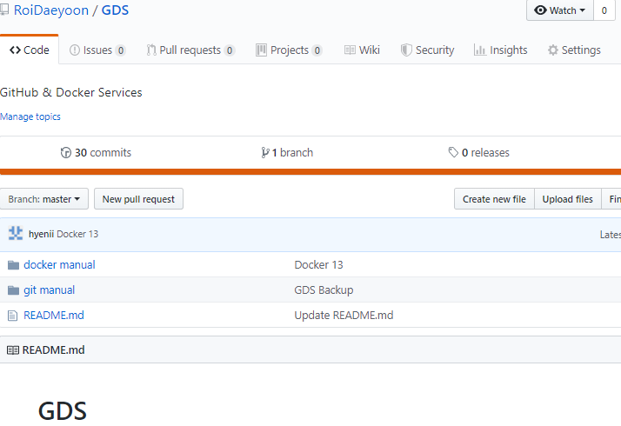
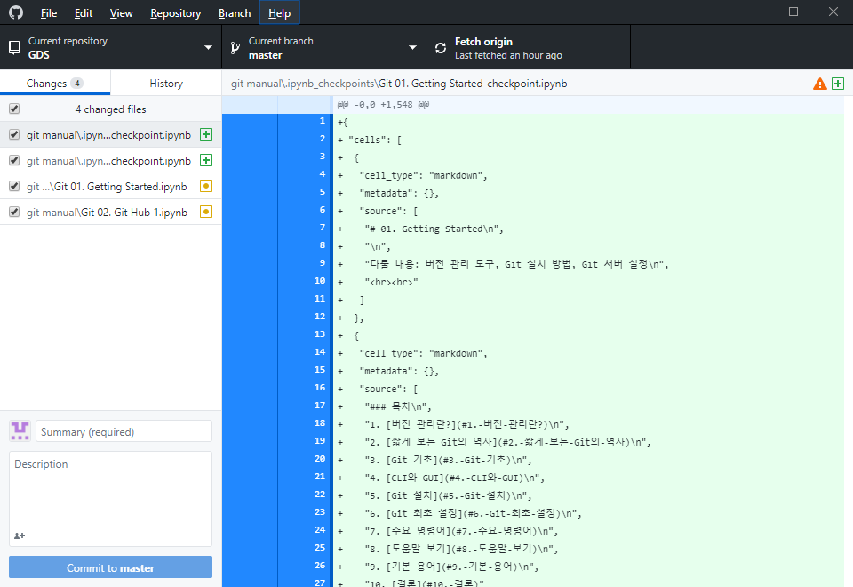
Git의 필요성
GitHub, GitHub Desktop

Slide 13
Docker 필요성
계산에 적합한 OS 및 Application 적용
→ 계산용 OS로 Linux 사용
→ Linux에서 지원하는 Application을 다른 OS에서 사용

Slide 14
Docker 필요성
다양한 환경에서 시뮬레이션 구동
→ 각자 다른 시스템에서 구현한 시뮬레이션의 표준화
→ 동일한 환경을 만들어 오류 축소 및 최적화

Slide 15
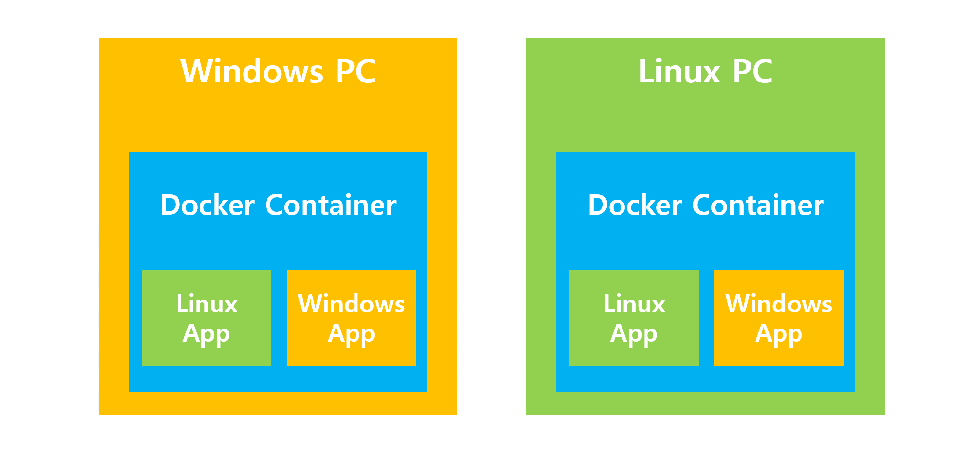
Docker 필요성
다양한 OS에서 독립적인 동일 환경 제공

Slide 16
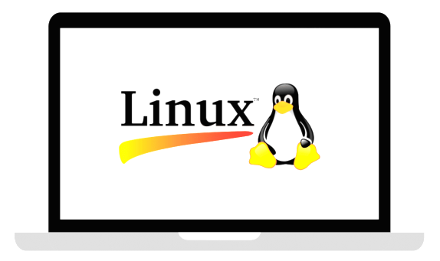

Docker 필요성
Linux: 과학기술 연산용 운영 체제
FENICS: 편미분 방정식 해석에 특화, 주피터와 연동 가능(Linux, Mac)

Slide 17
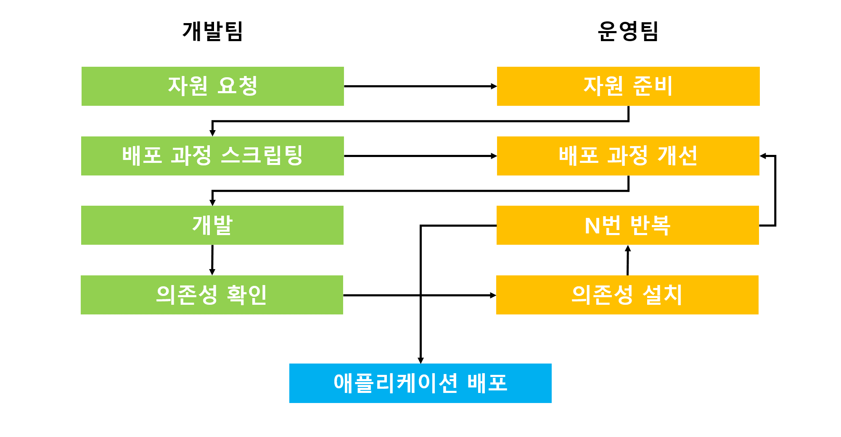
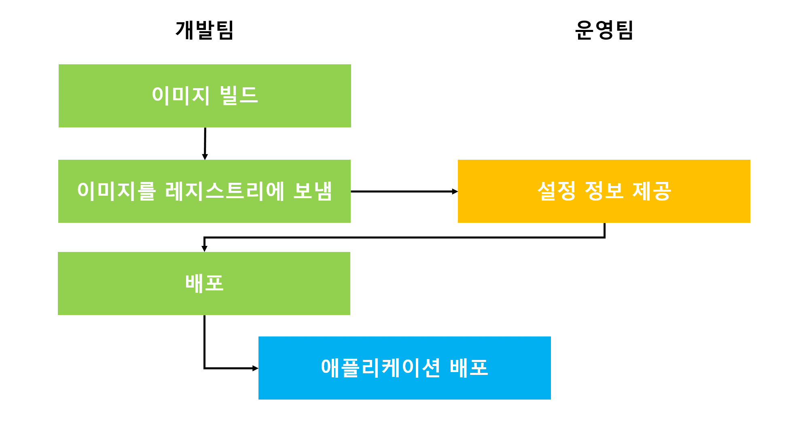
Docker 필요성
표준화 과정이 필요 없어 배포 과정 단순화

Slide 18

Docker 필요성
Docker Server 구현
→ Nginx 이미지로 만든 웹 서버
→ 공간적인 제약 없이 쉽게 접근 가능
→ Nginx: Web Server 소프트웨어

Slide 19
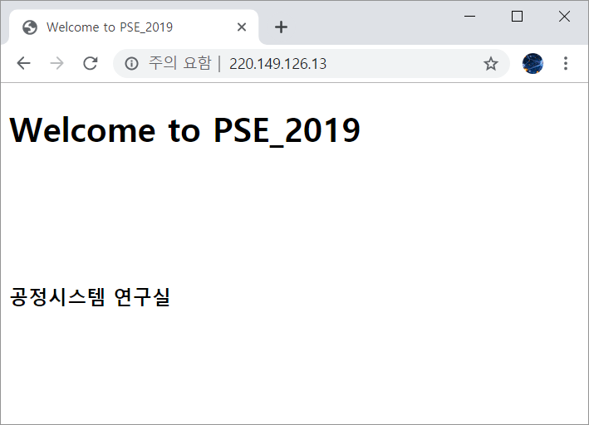
Docker 필요성
Docker Server 구현

Slide 20
현 황
Git
→ 각 프로젝트 별로 4개의 GitHub 저장소 구비
→ GitHub에 대한 사용자 Manual 작성
→ 다수에 의한 작업을 고려한 실험 완료
→ 관리자 기준 필요한 내용들 정리

Slide 21
목 표
Git
→ Git Server 등록하기
→ Git Web / Git Lab 연구

Slide 22
현 황
Docker
→ 설치 및 실행에 대한 Manual 작성
→ Docker의 기본 용어에 대한 이론 정리
→ 자주 사용하는 CLI 코드 정리
→ Docker Server 구현

Slide 23
목 표
Docker
→ Layer 방법 연구
→ Jupyter, FENICS, DB, Project file 통합 패키지 제작
→ Server 페이지 관리

Slide 24
Q & A

